Slide 1
Η διδασκαλία των φιλολογικών μαθημάτων σε ψηφιακό περιβάλλον: Θεωρητικές αρχές και διδακτικά παραδείγματα
Τάσος Μάτος – Ιουλία Κανδήλα
ΣΕΕ – ΠΕ02 ΠΕΚΕΣ Θεσσαλίας

Slide 2
Το νέο πλαίσιο όπως έχει διαμορφωθεί
Τηλεκπαίδευση με δύο μορφές
  Σύγχρονη
  Ασύγχρονη
Μέσω εγκεκριμένων – προτεινόμενων εργαλείων, όπως:
  Webex (για σύγχρονη)
  E-class και e-me για ασύγχρονη, με δυνατότητα εναλλακτικής αξιοποίησης και άλλων εργαλείων, π.χ. Edmodo
Προβληματισμοί: ένταση ανισοτήτων, απουσία ορίων μεταξύ δημόσιου – ιδιωτικού/ εργασιακού – προσωπικού χρόνου, κ.λπ.,
Ωστόσο:
Θα χρειαστεί να διαχειριστούμε το πλαίσιο για να μην αποκοπούν οι μαθητές/ τριες από τη μαθησιακή διαδικασία που θα εντείνει περισσότερο τις ανισότητες

Slide 3
Θεωρητικές και εμπειρικές διαπιστώσεις
Διαφορές τηλεκπαίδευσης με συμβατική εκπαίδευση:
  Προαπαιτούμενα από τους διδάσκοντες - ψηφιακός γραμματισμός
  Ρόλοι και σχέσεις διδασκόντων - διδασκομένων
Απαιτείται μεγαλύτερη / διαφορετική προετοιμασία από τους/τις διδάσκοντες/ουσες:
  Νέο υλικό
  Τροποποίηση του παλιού υλικού και
  Διαμόρφωση, ώστε να είναι κατάλληλο για σύγχρονες συνεδρίες αλλά και ασύγχρονες δραστηριότητες
  Προσαρμογή στις ιδιαιτερότητες της διδασκαλίας χωρίς διά ζώσης αλληλεπίδραση (π.χ. διατήρηση ενδιαφέροντος μαθητών/τριών – διαχείριση ‘εικονικής τάξης’ – διάρκεια ωρών, ποσότητα πληροφορίας, κ.λπ.)
Το e-learning δεν είναι easy-learning - απαιτεί μεγάλη προσπάθεια τόσο ως προς την προετοιμασία όσο και ως προς τη σύνθεση του ψηφιακού εκπαιδευτικού υλικού

Slide 4
Τα δεδομένα μας
Υπάρχει διαφοροποίηση από τάξη σε τάξη (π.χ. άλλες οι ανάγκες της Γ’ Λυκείου, άλλες των άλλων τάξεων στις παρούσες συνθήκες)
Δεν καλύπτουμε ύλη αλλά κάνουμε επαναλήψεις
Χρειάζεται να διδάξουμε σύγχρονα – ασύγχρονα
Απαιτείται εξοικείωση με τα ψηφιακά εργαλεία, που επιτυγχάνεται με:
  ενδοσχολική επιμόρφωση (π.χ. από τον εκπαιδευτικό ΠΕ86 του σχολείου)
  τη βοήθεια κάποιου/ας με ψηφιακές δεξιότητες
  εξάσκηση με τη βοήθεια συναδέλφων
  προσωπική ενασχόληση

Slide 5
Εργαλεία σύγχρονης η πλατφόρμα webex
Προαπαιτούμενα στοιχεία για την χρήση του Webex Meetings από τον καθηγητή:
Προσωπικός υπολογιστής με μικρόφωνο, ηχεία και κάμερα
_{Σύνδεση στο διαδίκτυο}
Εγκατεστημένη εφαρμογή Webex Meetings

Slide 6
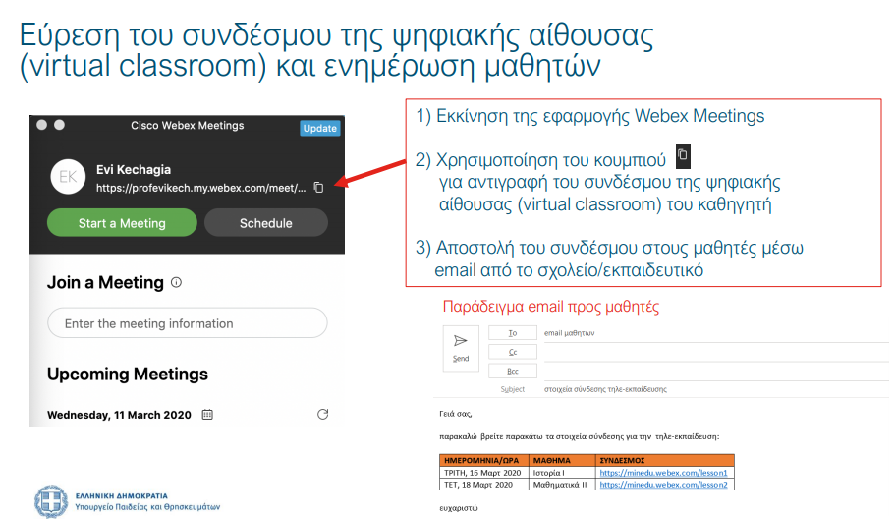
Σύγχρονη - πλατφόρμα webex

Slide 7
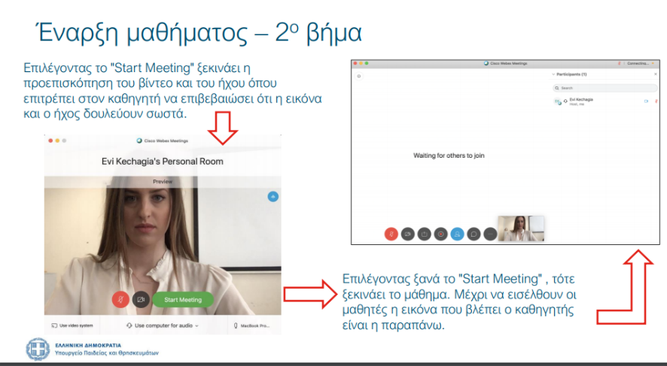
Σύγχρονη - πλατφόρμα webex

Slide 8
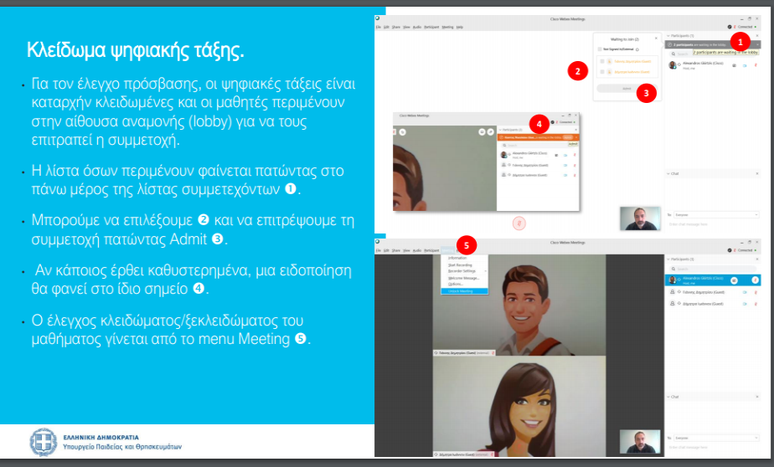
Σύγχρονη - πλατφόρμα webex

Slide 9
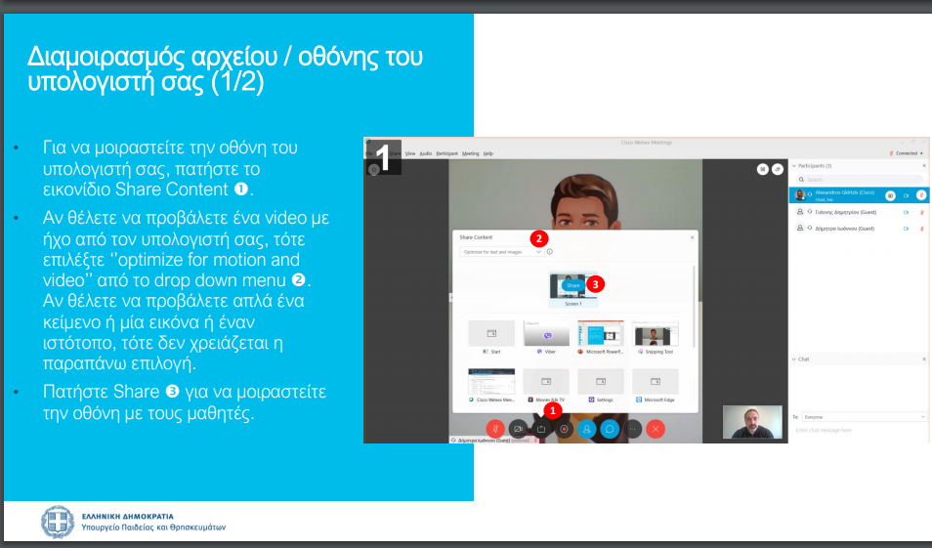
Σύγχρονη - πλατφόρμα webex

Slide 10
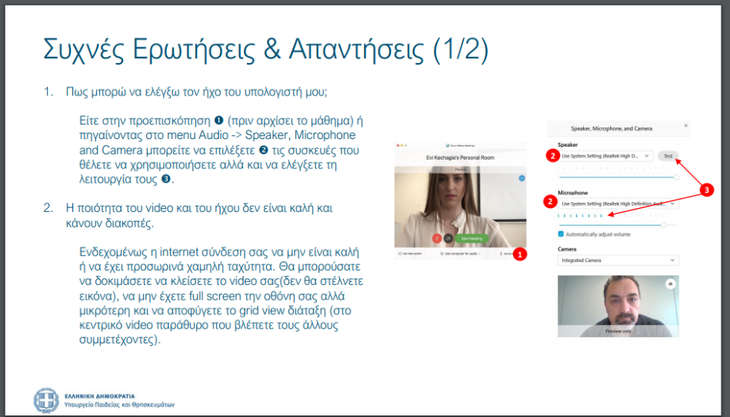
Σύγχρονη - πλατφόρμα webex

Slide 11
Πρακτικές συμβουλές
Προσέχουμε τι έχουμε στην επιφάνεια εργασίας, γιατί τα βλέπουν οι μαθητές και οι γονείς
Ζητούμε από τα παιδιά να συμφωνήσουν σε κανόνες, πριν την έναρξη του πρώτου μαθήματος
Η απενεργοποίηση της κάμερας είναι και λειτουργική για την παρουσίαση – διαμοιρασμός πληροφορίας- και δεοντολογική – δε φαίνονται τα πρόσωπα των παιδιών
Τα μικρόφωνα δεν ανοίγουν από τα παιδιά χωρίς την άδειά σας (chat – «χεράκι»)
Αν έχει κάποιος/α ανοικτό μικρόφωνο μπορείτε να το κλείσετε και εσείς, αλλά και αυτός/ή μπορεί να το ανοίξει μόνος του - Δεν ελέγχεται από τον διαχειριστή αυτό, δηλαδή από σας
Αν έχουμε κάποιον/α μαθητή/τρια που το ανοίγει και μιλάει παρ’ όλες τις συστάσεις, απλώς τον/την «περνάμε» στην αίθουσα αναμονής, στο lobby.

Slide 12
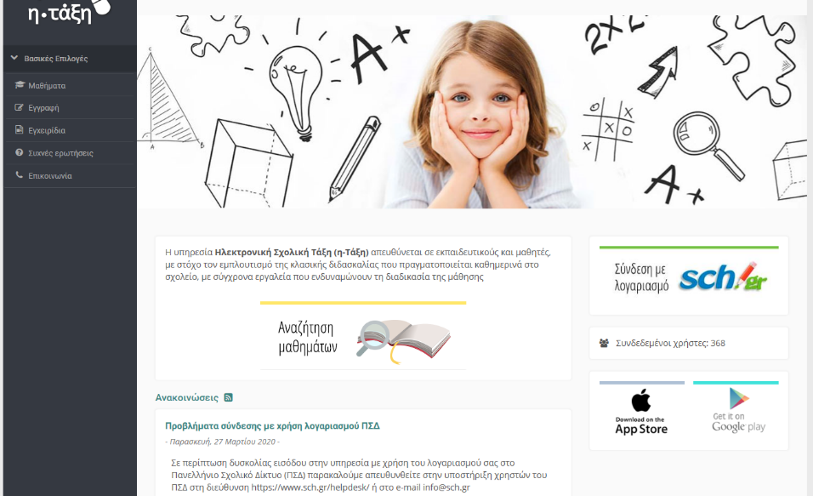
Ασύγχρονη - Ηλεκτρονική σχολική τάξη (e-class)

Slide 13
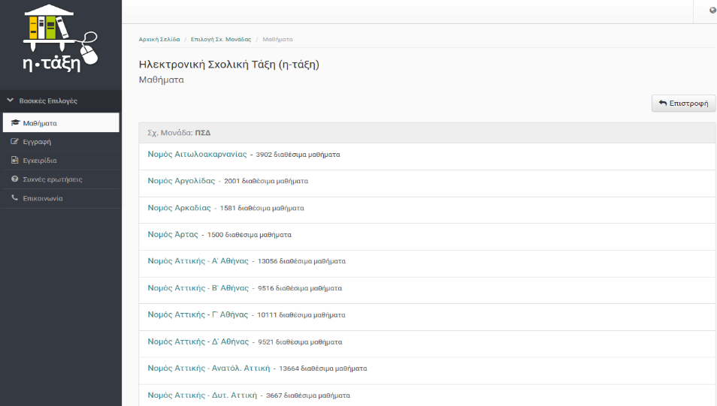
Ηλεκτρονική σχολική τάξη (e-class)

Slide 14
Αναλυτικότερες πληροφορίες https://docs.openeclass.org/el:teacher
ΗΛΕΚΤΡΟΝΙΚΟ ΜΑΘΗΜΑ
Θεματικές ενότητες
  Μορφή θεματικών ενοτήτων
  Ενέργειες θεματικών ενοτήτων
Ανακοινώσεις
Ασκήσεις
  Πολλαπλής επιλογής (μοναδική απάντηση)
  Πολλαπλής επιλογής (πολλαπλές απαντήσεις)
  Συμπλήρωση κενών
  Ταίριασμα
  Σωστό/Λάθος
  Ελεύθερου κειμένου
  Κατηγορίες ερωτήσεων
  τράπεζα ερωτήσεων
  Ρυθμίσεις άσκησης
Βαθμολόγιο
Γλωσσάριο
Γραμμή μάθησης
  Δημιουργία και επιλογές
  Ενότητες
  Χρήση μαθησιακών αντικειμένων (SCORM, Tin, Can, IMS, CP)
Έγγραφα
ΕΙΣΑΓΩΓΗ
ΕΓΓΡΑΦΗ ΣΤΗΝ ΠΛΑΤΦΟΡΜΑ
Δημιουργία λογαριασμού εκπαιδευτή
Εναλλακτικοί Τρόποι εγγραφής εκπαιδευτή
Σύνδεση χρήστη
Ανάκτηση ή αλλαγή συνθηματικού
ΧΑΡΤΟΦΥΛΑΚΙΟ ΧΡΗΣΤΗ
Προσωπικό χαρτοφυλάκιο
Αλλαγή του προφίλ μου
Δημιουργία μαθήματος
Εγγραφή σε μάθημα
Τα στατιστικά μου
Το Ημερολόγιο μου
Το Ιστολόγιο μου
Αναζήτηση

Slide 15
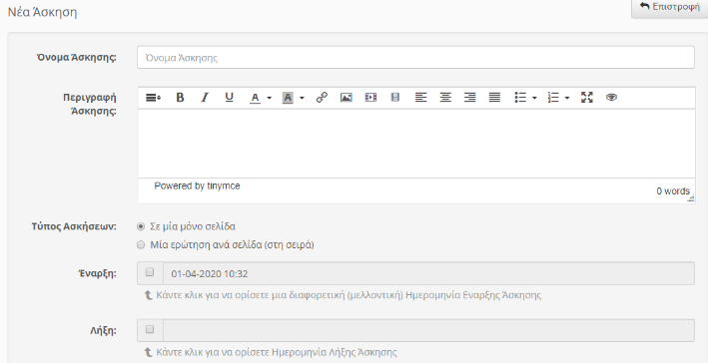
_{Ασκήσεις}
Το υποσύστημα «Ασκήσεις» παρέχει στον εκπαιδευτή μια σειρά δυνατοτήτων σχετικά με την δημιουργία και την διαχείριση των ασκήσεων. Στην αρχική σελίδα των ασκήσεων εμφανίζονται όλες οι ασκήσεις του μαθήματος με δυνατότητα διαχείρισής τους.
Για να δημιουργήσετε μια άσκηση επιλέξτε το σύνδεσμο “Νέα άσκηση" Στην συνέχεια θα πρέπει να συμπληρώσετε μια σειρά παραμέτρων της άσκησης. Συγκεκριμένα μπορείτε να ορίσετε:
Όνομα άσκησης: θα πρέπει να εισάγετε το όνομα της άσκησης.
Περιγραφή άσκησης: εάν επιθυμείτε μπορείτε να συμπληρώστε μια σύντομη περιγραφή η οποία θα περιγράφει συνοπτικά την άσκηση σας.
Τύπος ασκήσεων: η συγκεκριμένη επιλογή καθορίζει εάν οι ερωτήσεις της άσκησης θα εμφανίζονται όλες σε μια σελίδα ή θα εμφανίζεται μια ερώτηση ανά σελίδα.
Έναρξη-Λήξη: μπορείτε να ορίσετε την ημερομηνία έναρξης ισχύος της συγκεκριμένης άσκησης αλλά και την ημερομηνία λήξης της. Η συγκεκριμένη παράμετρος είναι αρκετό χρήσιμη για διαδικασίες διαγωνισμάτων (συγκεκριμένες ημέρες και ώρες).
Προσωρινή αποθήκευση: μέσω αυτής της επιλογής μπορείτε να ενεργοποιήστε- απενεργοποιήσετε την προσωρινή αποθήκευση σε μια άσκηση.
Χρονικός περιορισμός: επιλέξτε εάν επιθυμείτε να θέσετε χρονικά όρια στην ολοκλήρωση από τους εκπαιδευόμενους της άσκησης σας.

Slide 16
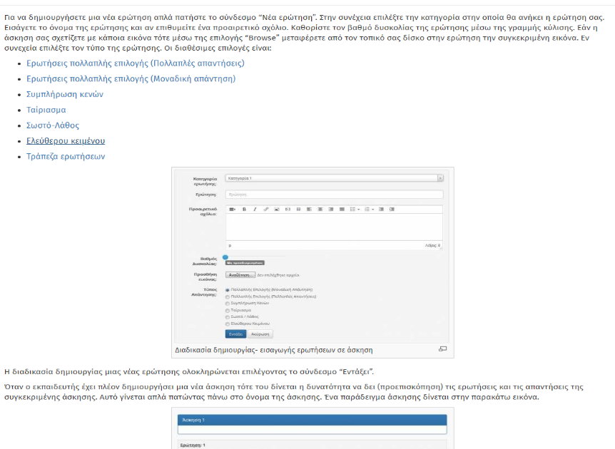

Slide 17
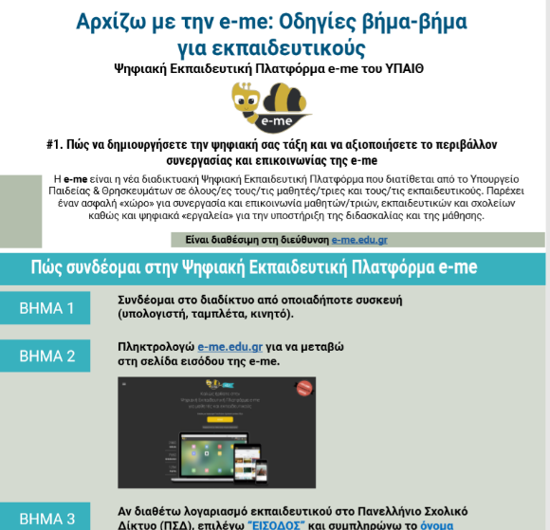
Ηλεκτρονική σχολική τάξη (e-me)
Video-tutorials
Πώς δημιουργώ τάξη στην e me ΓΙΑ ΟΛΟΥΣ
e-me: Οδηγοί χρήσης της e-me για εκπαιδευτικούς
Δημιουργώ ασκήσεις και περιεχόμενο στην e me
E me, επικοινωνία με τους μαθητές
07Β. e-me - Κυψέλες #2 (δημιουργία – αξιοποίηση Κυψέλης
E me, διαμοιρασμός αρχείων

Slide 18
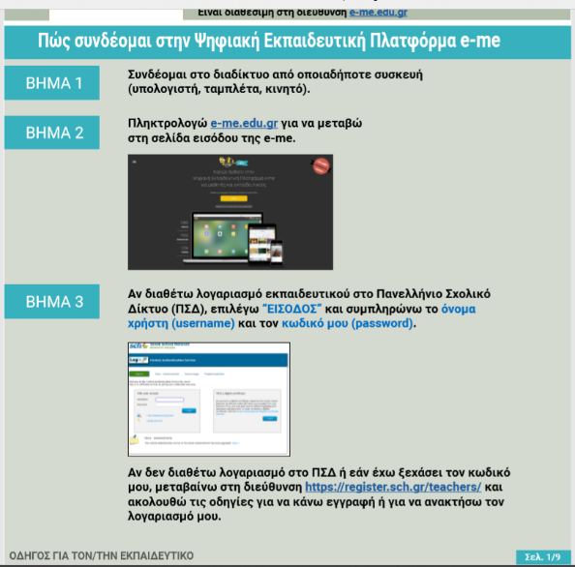
Ηλεκτρονική σχολική τάξη (e-me)

Slide 19
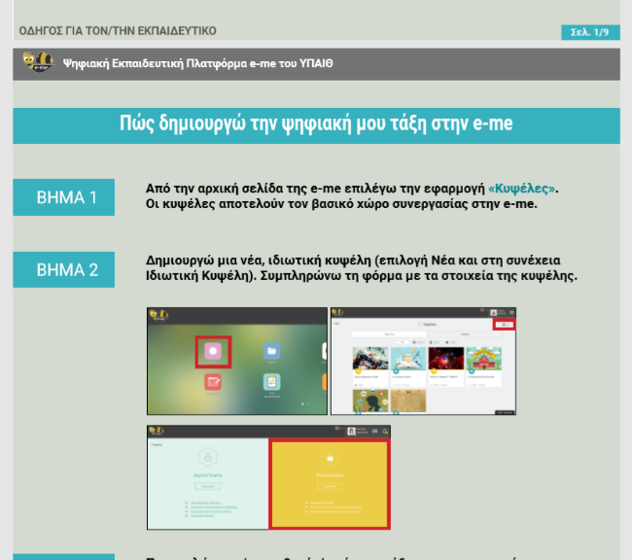
Ηλεκτρονική σχολική τάξη (e-me)

Slide 20

Ηλεκτρονική σχολική τάξη (e-me)

Slide 21
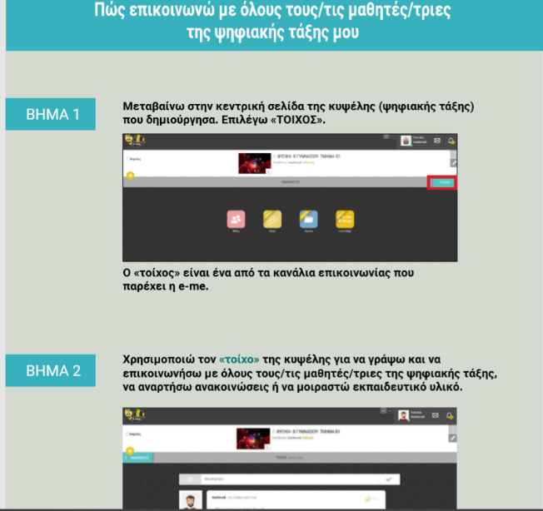
Ηλεκτρονική σχολική τάξη (e-me)

Slide 22
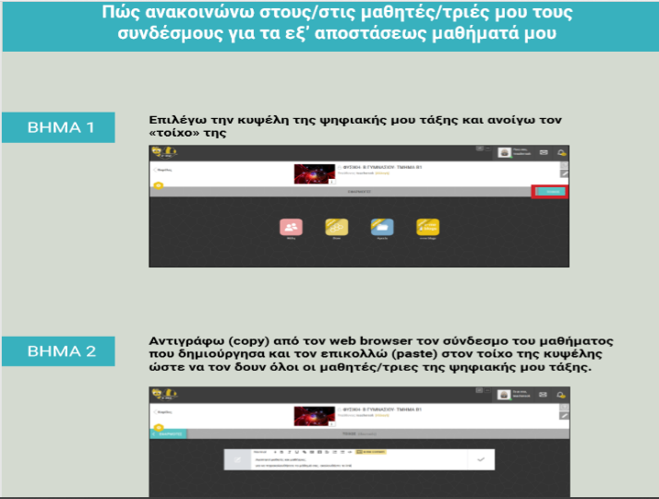
Ηλεκτρονική σχολική τάξη (e-me)

Slide 23
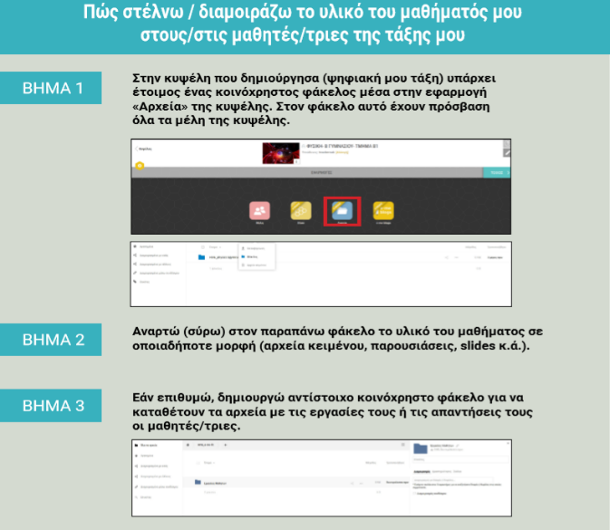
Ηλεκτρονική σχολική τάξη (e-me)

Slide 24
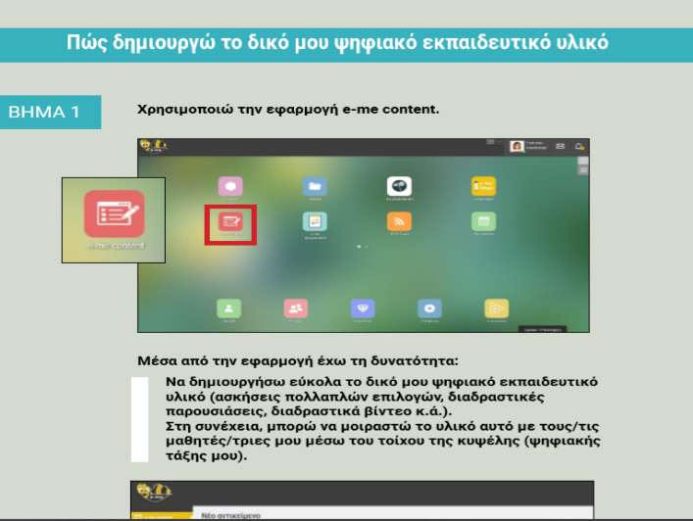
Ηλεκτρονική σχολική τάξη (e-me)

Slide 25
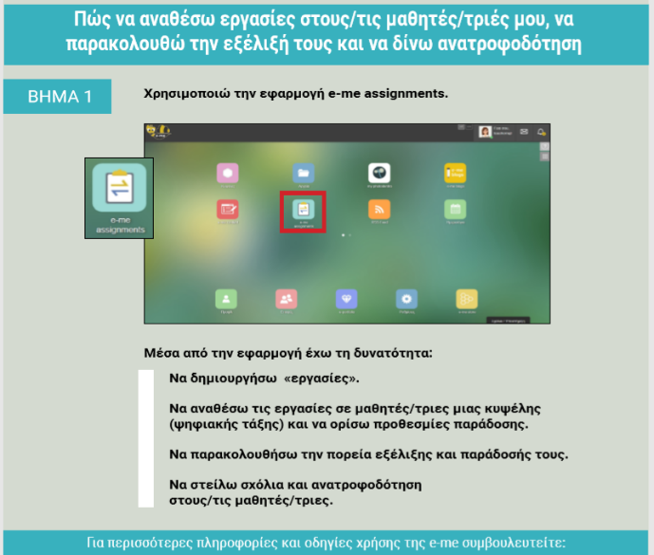
Ηλεκτρονική σχολική τάξη (e-me)

Slide 26
Τι μπορώ να κάνω διδακτικά στη σύγχρονη
Γ΄ Λυκείου
σύγχρονη και ασύγχρονη να λειτουργούν παράλληλα, δηλαδή:
Αναθέτουμε εργασία, τεστ, κριτήριο, κ.λπ. στην ασύγχρονη και το συζητάμε με τους / τις μαθητές/ τριες στην σύγχρονη
Τι χρειάζεται να προσέξουμε:
  Τη διατήρηση του ενδιαφέροντος
  Την αφήγηση / τον μονόλογό μας
  Την ποσότητα της πληροφορίας
  Την ποικιλία των δραστηριοτήτων
  Τη διαρκή διατήρηση της επικοινωνίας (π.χ. τυχαίες ερωτήσεις στα παιδιά για να διαπιστώσουμε εάν συμμετέχουν), καθώς απουσιάζει η οπτική επαφή.

Slide 27
Επίσης για τη Γ’ Λυκείου
Επαναληπτικές δραστηριότητες (π.χ. κριτήρια αξιολόγησης για τα μαθήματα, αξιοποίηση του study4exams, κ.λπ.)
Για τη μείωση της επιβάρυνσης των διδασκόντων
  Ανταλλαγή διδακτικού ή άλλου υλικού μεταξύ συναδέλφων
  Ανταλλαγή καλών πρακτικών (περισσότερο ίσως από ποτέ είναι απαραίτητη η επικοινωνία και η επαφή μεταξύ μας)
  Αξιοποίηση των ψηφιακών εργαλείων και στην κατεύθυνση αυτή (π.χ. επικοινωνία μέσω webex -υποστηρίζουμε ταυτόχρονα και τον ψηφιακό γραμματισμό μας)
Συναισθηματική ενδυνάμωση μαθητών/τριών
Προτάσεις δημιουργικής αξιοποίησης του χρόνου τους (παραδείγματα στη συνέχεια)

Slide 28
Για τις άλλες τάξεις
Με δεδομένο ότι: Στόχος δεν είναι η κάλυψη της διδακτέας ύλης, αλλά η συνέχιση της επαφής των μαθητών με τη μαθησιακή διαδικασία, αναδύεται το ερώτημα:
Τι είδους επαναλήψεις είναι αποδοτικές και κατάλληλες στο πλαίσιο της τηλεκπαίδευσης;
  όχι της κλασικής μορφής π.χ. διαβάστε συγκεκριμένες σελίδες και απαντήστε σε τεστ (οι μαθητές μπορούν να έχουν ανοιχτό το βιβλίο ή να κάνουν αναζήτηση στο internet και να μας δώσουν με copy-paste τις απαντήσεις, είναι μονότονες), αν και δεν τις αποκλείουμε εντελώς, ωστόσο είναι αποδοτικότερες πολλαπλά αυτές:
  της λογικής μικρών εργασιών πάνω σε ήδη διδαγμένες ενότητες με τη μορφή της
    εμπέδωσης
    σύνθεσης
    δημιουργικής ενασχόλησης με διδακτικό υλικό

Slide 29
Με άλλα λόγια
Επιλέγουμε κομβικές ενότητες της μέχρι σήμερα διδαγμένης ύλης
Φτιάχνουμε ένα χρονοδιάγραμμα εξ αποστάσεως μαθημάτων, σε ορίζοντα δύο ή τεσσάρων εβδομάδων
Δεν ακολουθούμε τη γραμμική λογική (ή τη λογική των σελίδων)
Ετοιμάζουμε το διδακτικό υλικό, ώστε να είναι κατάλληλο για δύο μορφές διδασκαλίας. Ενδεικτικά:
  σύγχρονες συνεδρίες (μικρότερη αναλογία διδακτικού χρόνου)
  ασύγχρονες δραστηριότητες (μεγαλύτερη αναλογία του συνολικού διδακτικού χρόνου)

Slide 30
Παραδείγματα
Αρχαία Ελληνικά (1 από 2)
Επιλέγουμε ενότητες που έχουμε ήδη διδάξει π.χ. Ξενοφώντος ελληνικά – Βιβλίο 2. Κεφάλαιο 1. §16-32
Ξεκινάμε με μια σύγχρονη συνεδρία στην οποία:
  θυμόμαστε με τα παιδιά το περιεχόμενο της ενότητας
  τους δίνουμε επιπλέον υλικό
  τους δίνουμε δραστηριότητες (ατομικές ή ομάδες)
  εξηγούμε τις δραστηριότητες των ασύγχρονων δραστηριοτήτων
Δίνουμε π.χ. περιθώριο ενός διήμερου, για να δουλέψουν τα παιδιά
  Στο διάστημα αυτό υποστηρίζουμε
Ολοκληρώνουμε με δεύτερη σύγχρονη συνεδρία στην οποία:
  … κάνουμε με τα παιδιά ανακεφαλαίωση και απολογισμό του τι μάθαμε επιπλέον
Επεξεργαζόμαστε και κείμενα αυτενέργειας – δίνουμε ως ασύγχρονη δραστηριότητα το κείμενο / τις ερωτήσεις / την υποστήριξη και οργανώνουμε μια σύγχρονη για την ανακεφαλαίωση / αναστοχασμό.

Slide 31
Ή μπορεί να γίνει αυτό και αντίστροφα
Αρχαία Ελληνικά: Επιλέγουμε ενότητες που έχουμε ήδη διδάξει π.χ. Ξενοφώντος ελληνικά – Βιβλίο 2. Κεφάλαιο 1. §16-32
Ξεκινάμε με ασύγχρονη : Έχουμε αναρτήσει π.χ. στο e-class, δραστηριότητες/ ερωτήσεις/ φύλλα εργασίας και υλικό για την ανακεφαλαίωση, εξάσκηση, εμπέδωση της ενότητας (ατομικά όλα αυτά ή σε ομάδες)
Δίνουμε π.χ. περιθώριο ενός διήμερου, για να δουλέψουν τα παιδιά
  Στο διάστημα αυτό υποστηρίζουμε με οποιονδήποτε πρόσφορο τρόπο
Συνεχίζουμε με σύγχρονη:
  Επαναλαμβάνουμε το περιεχόμενο της ενότητας
  Οι μαθητές/ τριες παρουσιάζουν τις εργασίες- δραστηριότητες
  Έτσι υπάρχει μεγαλύτερη διάδραση και μειώνεται ο μονόλογος του/της διδάσκοντα/ουσας
  Επιστρέφουμε στην ασύγχρονη αναρτώντας πρόσθετο υλικό

Slide 32
Αρχαία Ελληνικά
  Πηγές άντλησης υλικού:
  από την Πύλη για την Ελληνική Γλώσσα όπου έχει
    ανθολόγιο Αττικής Πεζογραφίας (με ποικίλες μεταφράσεις)
    ασκήσεις
    Λεξικό της Κοινής Νεοελληνικής
  από τα ηλεκτρονικά σχολικά βιβλία (άλλων τάξεων και μαθημάτων), κ.λπ.
Πρακτικές
  με τη σύγχρονη συνεδρία ό,τι κάναμε στην συμβατική τάξη:
    διάλεξη (λίγη, δεν ενδείκνυται για την εξ αποστάσεως)
    δομημένο διάλογο
    ιδεοθύελλα κλπ.
  με τις ασύγχρονες δραστηριότητες μπορούμε να είμαστε πιο δημιουργικοί
    διαπραγμάτευση νοημάτων
    συνεργατική γραφή
    παραγωγή πολυτροπικών κειμένων κ.λπ.

Slide 33
Νεοελληνική Γλώσσα
Δημιουργούμε ενότητες που αποτελούνται από δύο έως τέσσερα κείμενα (μη λογοτεχνικά), που:
  ανήκουν σε ποικίλα κειμενικά είδη (μονοτροπικά ή πολυτροπικά)
  πραγματεύονται ένα θέμα από διαφορετικές οπτικές
Σε κάθε ενότητα εναλλάσσονται σύγχρονες και ασύγχρονες δράσεις
  Εδώ το μοντέλο μπορεί να είναι: Ασύγχρονη → Σύγχρονη → Ασύγχρονη → Σύγχρονη
    1^{η} Ασύγχρονη: δίνουμε στην ηλεκτρονική τάξη: κείμενα / οδηγίες μελέτης και επεξεργασίας τους καθώς και υποστηρικτικό υλικό (αν χρειάζεται)
    1^{η} Σύγχρονη: λύνουμε απορίες, επεξεργαζόμαστε τα κείμενα, με βάση τα τρία επίπεδα προσέγγισης που ξέρουμε
    2^{η} Ασύγχρονη: δίνουμε εργασίες πάνω στα κείμενα: ερωτήσεις κατανόησης, γλωσσικές ασκήσεις λειτουργικού χαρακτήρα, παραγωγή λόγου (σε επικοινωνιακό πλαίσιο) κ.λπ.
    2^{η} Σύγχρονη: αναστοχασμός, αξιολόγηση, ανακεφαλαίωση, απολογισμός.

Slide 34
Παράδειγμα από τη ΝΕΓ: Νεοελληνική γλώσσα
Β΄ Λυκείου: Ενότητα «ΕΡΓΑΣΙΑ»
ΑΣΎΓΧΡΟΝΗ
Ανάλογα με το κοινό μας η ασύγχρονη μπορεί αν είναι περισσότερο ή λιγότερο ελεύθερη, δηλαδή:
  Ζητάμε να αναζητήσουν οι μαθητές/τριες πληροφορίες μόνοι/ες τους
  Αναρτούμε διευθύνσεις για συγκέντρωση υλικού
  Αναρτούμε κείμενα
Σε κάθε περίπτωση, όμως, υποστηρίζουμε

Slide 35
Παράδειγμα από τη ΝΕΓ: Νεοελληνική γλώσσα
Ενδεικτικές ερωτήσεις για φύλλα εργασίας- δραστηριότητες στην ασύγχρονη
  Αναζητήστε στατιστικά στοιχεία για την ανεργία στην Ελλάδα τα 5 τελευταία χρόνια
  Ποιες ήταν οι πηγές άντλησης των στοιχείων σας;
  Τι είδους πηγές είναι;
  Ποια είναι η πορεία της ανεργίας στη χώρα μας με βάση τις πηγές σας;
  Τι έχετε να παρατηρήσετε ως προς τις μορφές ανεργίας;
  Συμφωνούν μεταξύ τους τα στοιχεία που έχετε;
  Αν όχι, για ποιον λόγο συμβαίνει κάτι τέτοιο; (διερευνητική ικανότητα – ανάπτυξη κριτικής σκέψης)

Slide 36
Παράδειγμα από τη ΝΕΓ: Νεοελληνική γλώσσα
Σύγχρονη: Παρουσίαση και σχολιασμός των στοιχείων των ομάδων
Επικουρικά, επεξεργαζόμαστε ένα ακουστικό κείμενο και συζητάμε τα κοινά ή διαφορετικά στοιχεία που παρατηρούνται ως προς το θέμα
  https://www.youtube.com/watch?v=M0IG0Zu25jY
  https://www.youtube.com/watch?v=mZuKLuI_Z3Q
Με διαμοιρασμό web από την πλατφόρμα

Slide 37
Παράδειγμα από τη ΝΕΓ: Νεοελληνική γλώσσα
Ασύγχρονη
  Αναρτούμε διαφορετικούς τύπους βιογραφικού σημειώματος (π.χ. http://europass.cedefop.europa.eu/htm/index.htm , θεματικό βιογραφικό σημείωμα, χρονολογικό, αναλυτικό, σύντομο, βιογραφικό σημείωμα) και ζητάμε να τα συγκρίνουν οι μαθητές
Σύγχρονη
  Συζητάμε τους λόγους για τους οποίους υπάρχουν διαφορετικά βιογραφικά σημειώματα, τι σημαίνουν αυτά για την αγορά εργασίας, ποιον τύπο εργαζόμενου περιγράφουν, πώς εντάσσεται αυτό στο οικονομικό και κοινωνικό πλαίσιο της ΄χώρας και της Ευρώπης, κ.λπ.

Slide 38
Παράδειγμα από τη ΝΕΓ: Νεοελληνική γλώσσα
Ασύγχρονη
  Ζητάμε τη σύνταξη βιογραφικού σημειώματος για διαφορετικές κάθε φορά ανάγκες (π.χ. ποιον τύπο θα επέλεγαν εάν έπρεπε να κάνουν αίτηση σε ένα πανεπιστήμιο, ως ειδικευμένοι επιστήμονες στην αγορά εργασίας, κ.λπ.)
Επέκταση
  Μπορούμε να συνεχίσουμε και με άλλα κείμενα άλλου είδους π.χ. άρθρα για την ανεργία, στατιστικούς πίνακες, κ.λπ. και να συνεχίσουμε την επεξεργασία της ίδιας θεματικής με εστίαση στην παραγωγή γραπτού λόγου.
  Μπορούμε επίσης να επεκτείνουμε περισσότερο τη θεματική με εστίαση στις γυναίκες, τους μετανάστες, το brain drain κ.λπ., δημιουργώντας μια «σπειροειδή ανάπτυξη» του θέματος ή αλλιώς ένα «δίκτυο κειμένων», με διαφορετική κάθε φορά οπτική.

Slide 39
Υλικό
Ψηφίδες Κέντρου Ελληνικής Γλώσσας
Πρωτέας - σενάρια του ΚΕΓ
Αίσωπος - σενάρια του ΙΕΠ
Φωτόδεντρο
και ό, τι γνωρίζουμε ήδη και αξιοποιούμε

Slide 40
Προτάσεις για τη Λογοτεχνία
Αξιοποιούμε τον ερμηνευτικό διάλογο (Ποιο είναι το θέμα του ποιήματος/ πεζού, πώς αντιμετωπίζεται από τον κεντρικό ήρωα/ ποιητικό υποκείμενο/ τι σημαίνει για μένα)
Επιλέγουμε λογοτεχνικά κείμενα που δεν είναι διδαγμένα
  από τις προβλεπόμενες θεματικές ενότητες (Α’ Λυκείου)
  από το σχολικό εγχειρίδιο (Β’ Λυκείου)
  από τον Φάκελο Υλικού ή από οπουδήποτε (Γ’ Λυκείου)
Οργανώνουμε μια σύγχρονη συνεδρία (όπου δίνουμε πληροφορίες και οδηγίες εργασίας)
Οργανώνουμε ασύγχρονες δραστηριότητες
  Θέμα για διαπραγμάτευση και στοιχεία υποστηρικτικά γι’ αυτή. Π.χ. περικειμενικά, παράλληλα κείμενα, βίντεο, απαγγελίες, κριτικές κ.λπ.
  Ανάθεση συγγραφής ερμηνευτικού σχολίου
Στο βαθμό που έχει νόημα οργανώνουμε σύγχρονη συνεδρία αναστοχασμού
Φυσικά, μπορούμε να ξεκινήσουμε και αντίστροφα, με ασύγχρονη – σύγχρονη – ασύγχρονη συνεδρία
Εναλλακτικά: στο πλαίσιο της φιλαναγνωσίας οργανώνουμε κύκλο ανάγνωσης ολόκληρου λογοτεχνικού έργου, με συζήτηση και ανάθεση εργασιών ( κυρίως για την Α΄ και Β’ Λυκείου)

Slide 41
Α΄ φάση: Ασύγχρονη
Ενδεικτικές προτάσεις
  Ακρόαση ενός τραγουδιού σχετικού με το θέμα (δίνουμε την ηλεκτρονική παραπομπή)
  Απόσπασμα από ένα κινηματογραφικό ή τηλεοπτικό έργο (αναρτούμε την έντυπη μορφή ή δίνουμε την παραπομπή για να γίνει από τους μαθητές/τριες)
  Επιλογή ενός μικρού χαρακτηριστικού αποσπάσματος (αναρτούμε την έντυπη μορφή) από το έργο με ερωτήσεις σχετικές με υποθέσεις:
    Ως προς το περιεχόμενο του βιβλίου γενικά
    Τους ήρωες (πώς φαντάζονται ότι θα δράσουν, θα είναι ήρωες ή αντιήρωες κ.λπ)
    Την εξέλιξη του μύθου
    Τον τίτλο ή να πουν γιατί νομίζουν ότι το μυθιστόρημα έχει τον τίτλο αυτό
  Εδώ στόχος είναι φυσικά η κινητοποίηση του ενδιαφέροντος των μαθητών και όχι η σωστή ή η λανθασμένη πρόβλεψη

Slide 42
Β΄ Φάση
Σύγχρονη
  Συζητάμε τα ερωτήματα – θέματα της ασύγχρονης
Ασύγχρονη
  Αναρτούμε ολόκληρο το λογοτεχνικό κείμενο ή δίνουμε τον σχετικό σύνδεσμο και οι μαθητές/ τριες εργάζονται ατομικά ή σε ομάδες. Δίνουμε εργασίες – φύλλα εργασίας με ερωτήσεις όπως:
  Ποια είναι η σχέση του κεντρικού ήρωα ή των κεντρικών ηρώων με τα άλλα πρόσωπα του κειμένου;
  Τι περιμένουν οι άλλοι από τον ήρωα; Ποιες είναι οι προσδοκίες τους; (Τι προσδοκούν ο μεγαλύτεροι, τα αδέλφια, ο κοινωνικός περίγυρος;)
  Ο ίδιος ο ήρωας ή/και η ηρωίδα δέχεται να αναλάβει το ρόλο που του αναθέτουν οι άλλοι ή έχει αντίρρηση; Τον αναλαμβάνει με ή παρά τη θέλησή του; Θεωρεί αυτονόητο αυτό το ρόλο ή θα ήθελε να τον αλλάξει;
  Τι του αναγνωρίζεται ως υποχρέωση ή ως δικαίωμα;
  Εντέλει, πώς οριοθετείται ο ρόλος του στην αρχή της ιστορίας;
  Στην πορεία αλλάζει ή παραμένει ίδιος ο ρόλος αυτός;
  Ποιοι παράγοντες βελτιώνουν ή επιδεινώνουν την αρχική θέση των ηρώων;
  Αμφισβητείται ή όχι η τυχόν νέα θέση;
  Ερωτήσεις σχετικά με το χώρο, το χρόνο, τον αφηγητή, την αφήγηση, τη γλώσσα του κειμένου κ. ά.
  Ερωτήσεις σχετικές με στοιχεία της πλοκής (ποιος είναι ο «μύθος», αν υπάρχει εξέλιξη της πλοκής, κορύφωση της δράσης, τεχνάσματα)
  Εναλλακτικά μπορούν να σκιαγραφήσουν εκτός από τον κεντρικό ήρωα (αυτό μπορούν να το κάνουν όλες οι ομάδες) και τους άλλους ήρωες (η κάθε ομάδα και διαφορετικό ήρωα)

Slide 43
Ασύγχρονη – Σύγχρονη
Ασύγχρονη: Αναρτούμε εργασίες ομαδικές
  Ενδεικτικά παραδείγματα:
  Αναδιήγηση τμήματος της ιστορίας από την οπτική γωνία ενός άλλου ήρωα.
  Δημιουργία μίας σκηνής στην οποία ο αναγνώστης συναντιέται με τον ήρωα (π.χ. με μορφή συνέντευξης ή αφήγησης)
  Γραφή ανάλογου κειμένου με προσωπικές παρατηρήσεις από την καθημερινή ζωή για το προσωπικό ημερολόγιο
  Δραματοποίηση κομβικών σκηνών που παρουσιάζουν εσωτερικές ή εξωτερικές συγκρούσεις χαρακτήρων, διλήμματα των ηρώων, κλπ.
  Αλλαγή του αφηγητή της ιστορίας προκειμένου να δοθεί έμφαση στη σημασία της «φωνής» (φωνή ενηλίκου, άνδρα, γυναίκας, νέου, νέας)
Σύγχρονη: Συζήτηση – παρουσίαση των εργασιών

Slide 44
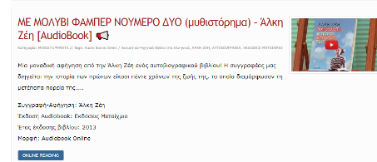
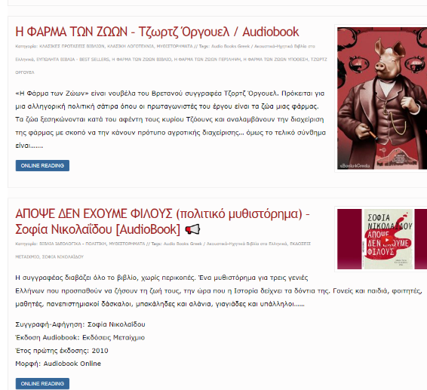
Πηγές για διδακτική και ψυχαγωγική αξιοποίηση
Ελεύθερη ψηφιακή βιβλιοθήκη https://www.ebooks4greeks.gr/tag/audiobooks

Slide 45
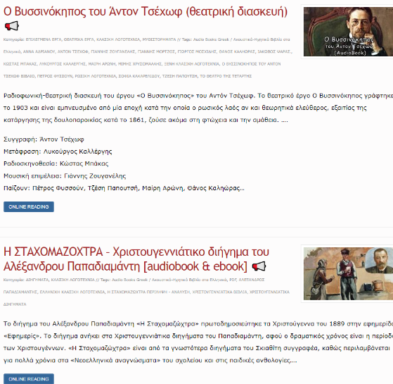
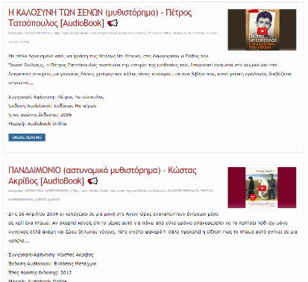
Πηγές για διδακτική και ψυχαγωγική αξιοποίηση
Ελεύθερη ψηφιακή βιβλιοθήκη https://www.ebooks4greeks.gr/tag/audiobooks

Slide 46
Και ακόμη: πηγές για διδακτική και ψυχαγωγική αξιοποίηση για ..διδάσκοντες και διδασκόμενους
Το Εθνικό Θέατρο διαθέτει στην επίσημη ιστοσελίδα του πολλές και καλές παραστάσεις προηγούμενων ετών σε ψηφιακή μορφή. Η παρακολούθηση είναι δωρεάν. http://www.nt-archive.gr/
Το θέατρο «Πορεία» οργάνωσε ένα καθημερινό πρόγραμμα δωρεάν προβολών από τις 24/3 έως τις 4/4, με μια διαφορετική παράσταση κάθε μέρα. Οι παραστάσεις είναι όλες σύγχρονες με δημοφιλείς ηθοποιούς. Ρίξτε μια ματιά στο πρόγραμμα: https://poreiatheatre.com/blog/article/342/dwrean-19-parastaseis-apo-arxeio-toy8eatroy-diaforetikh-parastash-ka8e-hmera/
31 /3 ‘Το κτήνος στο φεγγάρι’.

Slide 47
Πηγές για διδακτική και ψυχαγωγική αξιοποίηση
Επίσης, πολλές θεατρικές ομάδες ανέβασαν τις παραστάσεις τους στο You Tube και στο Vimeo.
Μεταξύ Πειραιώς και Νεαπόλεως, του Γεωργίου Βιζυηνού
https://www.youtube.com/watch?v=pmeO4pdfeuo
Ο Βυσσινόκηπος, του Άντον Τσέχωφ https://www.youtube.com/watch?v=93hLKZlceVk&feature=emb_title
Ένας καλός λόγος https://vimeo.com/313173495 (όχι για μαθητές)
Ο θείος Βάνιας, του Άντον Τσέχωφ https://www.youtube.com/watch?v=cPPw7UxH7_4

Slide 48
Ιστορία
Προτιμότερο είναι να μην ακολουθούμε λογική επαναλήψεων με σελίδες αλλά με θέματα
Επιλέγουμε να δίνουμε στα παιδιά δραστηριότητες συνθετικές / δημιουργικές σε όλες τις τάξεις
Ειδικά αν διδάσκουμε σε Γ’ Λυκείου οι δραστηριότητες αυτές να αφορούν κυρίως ανάλυση πηγών σε συνδυασμό με την ιστορική αφήγηση που περιλαμβάνεται στο βιβλίο
Αξιοποιούμε το Φωτόδεντρο, τις Ομάδες Προφορικής Ιστορίας http://oralhistorygroups.gr/links/ , την ιστοσελίδα του ΕΛΙΑ, (http://www.elia.org.gr/) του Ιδρύματος Μείζονος Ελληνισμού (http://web.ime.gr/ )
Οι διδασκαλίες μας (εναλλασσόμενες σύγχρονες και ασύγχρονες) καλό είναι να έχουν τη μορφή μικρών και απλών ιστορικών project, στη λογική που περιγράψαμε

Slide 49
Τέλος, δεν ξεχνάμε τις δυσκολίες των παιδιών
Πιθανές αντιδράσεις
  Ενισχύεται η αίσθηση απώλειας ελέγχου, η οποία μπορεί να γενικευτεί και σε καταστάσεις που μέχρι πρότινος το παιδί ανταποκρινόταν με σιγουριά. Για παράδειγμα, μπορεί να υπάρξει δυσκολία ολοκλήρωσης δραστηριοτήτων που στο παρελθόν γίνονταν κανονικά
  Διακόπτεται η φυσική τάξη των πραγμάτων και αυτό οδηγεί στην απώλεια σταθερότητας, διαταράσσοντας την ισορροπία του παιδιού και ενισχύοντας την ανασφάλειά του
  Αυξάνεται το αίσθημα του φόβου, τόσο για τη δική τους υγεία και ασφάλεια όσο και των δικών τους
  Δημιουργείται μια ανησυχία που αφορά στις συνέπειες της επιδημίας τόσο για την παρούσα φάση όσο και για το μέλλον
  Προκαλείται το αίσθημα της ανεπάρκειας σχετικά με τις επιδόσεις τους
  Παρατηρείται συχνά δυσκολία συγκέντρωσης και μείωση προηγούμενης υπεύθυνης συμπεριφοράς
  Ενδέχεται να υπάρξει απώλεια ενδιαφέροντος για προηγούμενες αγαπημένες δραστηριότητες (προσωπικές και κοινωνικές)
(Από κείμενο της ένωσης ψυχολόγων)

Slide 50
Παραδείγματα
Ποιος ήταν ο Αλκιβιάδης – Αρχαία Ελληνικά Α’ Λυκείου
Από την πληροφορία στη γνώση και στην αφύπνιση – Νέα Ελληνική Γλώσσα Γ’ Λυκείου
Η κλασική εποχή – Ιστορία Α’ Γυμνασίου
Η αρχαϊκή εποχή – Ιστορία Α’ Γυμνασίου
Μία λέξη, πολλές σημασίες – Νέα Ελληνική Γλώσσα – Γ’ Γυμνασίου
Το ημερολόγιο της Άννας Φρανκ – Λογοτεχνία Γυμνάσιο
Γ’ Λυκείου - Λογοτεχνία (σε Moodle)
Λογοτεχνία Γυμνασίου – ένα ιστολόγιο με πολλές προτάσεις
Ιστορία Προσανατολισμού Γ’ Λυκείου (σε moodle - είσοδος ως επισκέπτης - πρόσβαση σε όλα εκτός από τα κουίζ)
Φιλολογικά Γυμνασίου
Η ιστοσελίδα “Ελληνικός Πολιτισμός”

Slide 51
